Slide 1



Fondos de Servicios Educativos - FSE
Inducción en temas Contractuales
Dirección de Contratación
2023

Slide 2
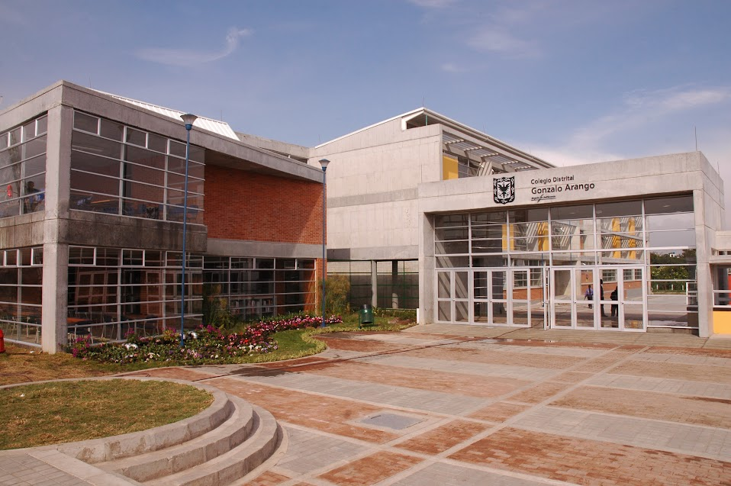

¿Quiénes somos?
La Dirección de Contratación pertenece al Nivel Central de la SED, y, dentro de sus competencias cuenta para con los FSE:
“(…) Capacitar, orientar y apoyar en el proceso de gestión contractual a los establecimientos educativos distritales que cuenten con Fondo de Servicios Educativos(…)”.
(Literal d, artículo 38, Decreto Distrital 310 de 2022)

Slide 3

¿Quiénes son las IED?
Las Instituciones Educativas Distritales pertenecientes al Nivel Local de la SED, dentro de sus competencias para con los FSE, cuenta:
“(…) Administrar los recursos de los Fondos de Servicios Educativos, de acuerdo con las normas vigentes y los lineamientos y atribuciones otorgado por la Secretaría.(…)”
(Literal l, artículo 46, Decreto Distrital 310 de 2022)

Slide 4
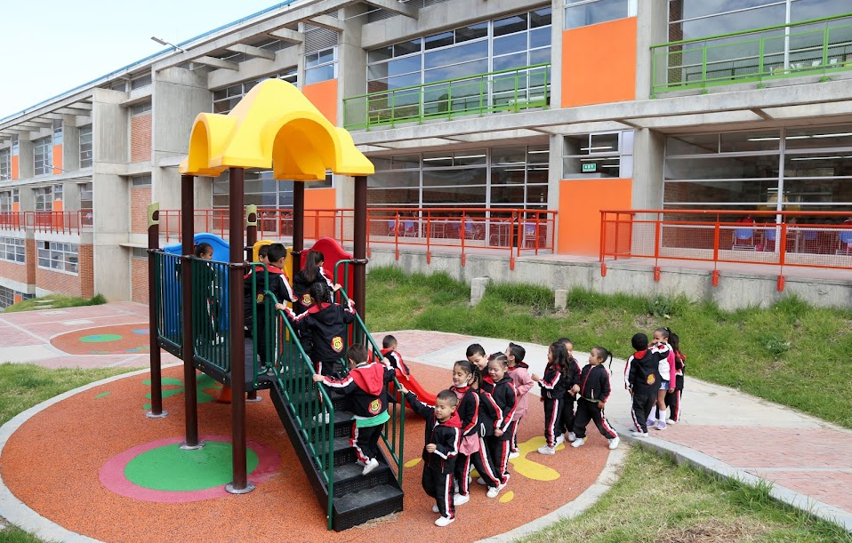
¿Qué son los FSE?
Son cuentas contables creadas previos cumplimiento de requisitos legales para con las IED, como un mecanismo de gestión presupuestal y ejecución de recursos para atender sus gastos de funcionamiento e inversión distintos a los de personal.
Perciben ingresos de los diferentes niveles de gobierno y de otras fuentes privadas, destinados exclusivamente a atender el servicio fundamental de educación.
(Artículo 11 de la Ley 715 de 2001 y artículo 2.3.1.6.3.2. de Decreto 1075 de 2015)

Slide 5
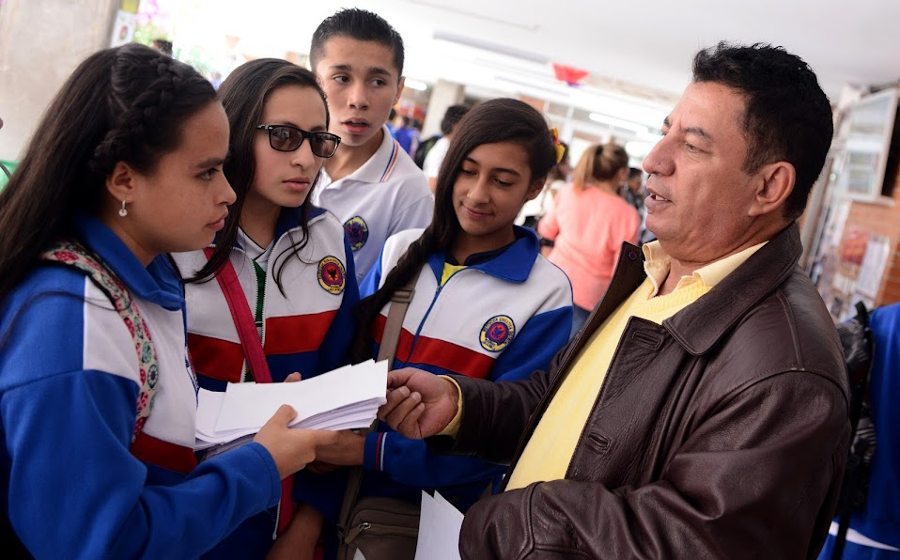
¿Quiénes administran los recursos de los FSE?
La función de la Ordenación del Gasto esta a cargo de los Rectores o Directores de las IED, y cuenta con la facultad de administrar autónomamente los Fondos de Servicios Educativos - FSE.
(Numeral 10.16, artículo 10 de la Ley 715 de 2001 y el artículo 2.3.1.6.3.4 del Decreto 1075 de 2015)

Slide 6
¿Cuales son los Regímenes Contractuales?
El legislador le otorgó la capacidad a las IED de contratar a través de dos regímenes contractuales divididos por su cuantías, así:
1. Para la celebración de contratos inferiores a los 20 SMMLV:
Reglamento de Consejo Directivo
Procedimiento contractual aprobado por el Consejo Directivo.
Para el 2023 el SMMLV es de $ 1.160.000,00 es decir, la cuantía es de $ 23.199.999,00 m/cte. Teniendo en cuenta que es inferior a los 20 SMMLV.
Cumple con los principios de la función administrativa y sometidos al control administrativo y fiscal. (artículo 209 Constitución Política de Colombia)
Cuantía
(Artículo 12 de la Ley 715 de 2001 y artículo 2.3.1.6.3.17. del Decreto 1075 de 2015)

Slide 7
¿Cuales son los Regímenes Contractuales?
2. Para la celebración de contratos cuando su cuantía es igual y superior a los 20 SMMLV.
Estatuto General de la Contracción Pública - EGCP
Mínima Cuantía
Menor Cuantía
Licitación Pública
Cuantía
Cuyo valor no excede al 10 % de la menor cuantía. Para el 2023 de $ 23.200.000,00 y el valor no excede los $ 32.480.000,00 m/cte.
Hasta 280 SMMLV. Para el 2023 el valor no excede los $ 324.800.000,00 m/cte.
Superior a los 280 SMMLV. Para el 2023 el valor que supere los $ 324.800.001,00 m/cte.
(El SMMLV para el 2023 es de $ 1.160.000 m/cte.)

Slide 8
¿La gestión contractual se debe publicar en el SECOP?
Régimen Especial
Las IED publicarán en el SECOPII los procesos contractuales adelantados por el Régimen Especial, en concordancia con el artículo 53 de la Ley 1795 de 2022 y la Circular 13 de 2022 expedida por la SED.
Estatuto General de la Contratación Pública - EGCP
La IED publicarán sus procesos contractuales de EGCP en el SECOPI, tal como hasta ahora han venido realizándolo. Esta situación se mantendrá hasta tanto la Agencia Colombiana de Contratación Pública - Colombia Compra Eficiente emita la circular que defina la fecha en la que las Instituciones Educativas de Bogotá deben ingresar a la plataforma de SECOPII.

Slide 9

¿Se debe publicar el Plan Anual de Adquisiciones – PAA en el SECOP?
El PAA, se publicará en la plataforma del SECOPII completo, es decir, sin distinguir los regímenes contractuales que por su cuantía les acarrea a los FSE.
Para el caso de los procesos contractuales del EGCP las IED determinará en sus estudios la aclaración de que el PAA se encuentra publicado en el SECOPII.
(Respuesta CCE – RS20221226015366).

Slide 10
5.1
¿Cuáles son las etapas de la contratación?
Etapa Precontractual
Planeación
Estudios del sector y/o del mercado
Etapa Contractual
Suscripción y legalización del contrato
Ejecución contractual
Etapa Poscontractual
Liquidación
Estado de las obligaciones contractuales
Proceso de Selección contractual
Pago

Slide 11
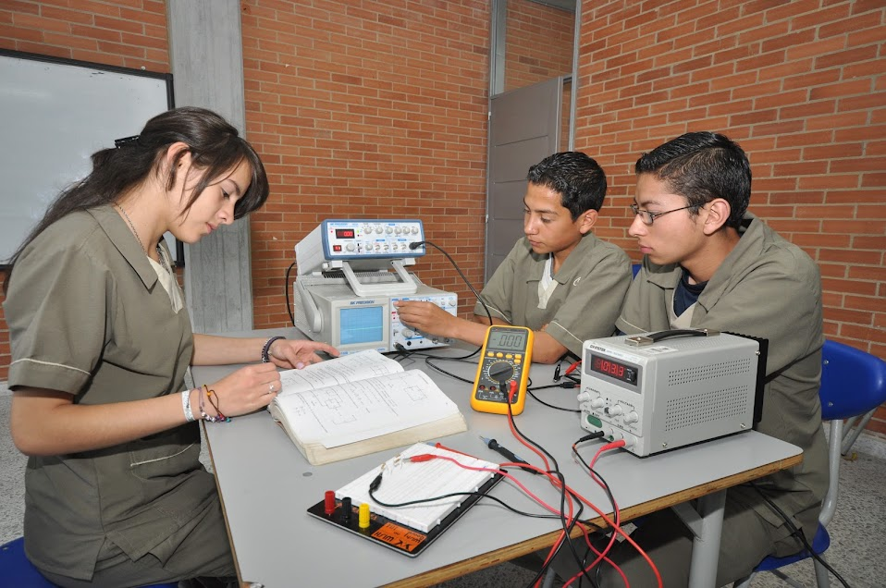
5.2
¿Qué tipos de contratos celebran los FSE?
Obra
Transporte
Compraventa
Suministro
Tienda escolar
Servicios
P.S.P Contador

Slide 12
Servicio de Orientación y Canales de Comunicación - FSE
La Dirección de Contratación ha establecido la prestación de este servicio de las siguientes dos maneras:
SERVICIO DE ORIENTACIÓN PARA SOLICITUDES DE LAS IED EN TEMAS CONTRACTUALES (Circular 16 de 2020 y Circular 13 de 2022 expedida por la SED ). | 1. SERVICIO DE ORIENTACIÓN PARA SOLICITUDES DE LAS IED EN TEMAS CONTRACTUALES (Circular 16 de 2020 expedida por la SED ).
OFICINA DE CONTRATOS | Asesora y acompaña las temáticas relacionadas con las contrataciones que se rigen por la reglamentación establecida por el Consejo Directivo y de las etapas contractuales y poscontractuales de la gestión contractual hasta su liquidación.
OFICINA DE APOYO PRECONTRACTUAL | Asesora y acompaña la gestión contractual que se rige por el Estatuto General de Contratación (contratación por mínima cuantía, menor cuantía, Tienda virtual del Estado Colombiano; adquisición por acuerdo marco de precios); manejo de la plataforma SECOP I, II y cargue del PAA.
DIRECCIÓN DE CONTRATACIÓN | Solicitud de capacitaciones sobre temas de la gestión contractual y SICAPITAL; seguimiento a las solicitudes radicadas y atención y reparto de las solicitudes que se radican por el correo electrónico: contratacioncolegios@educacionbogota.gov.co.
También, se encuentra los Centros Integrados de Servicios (CIS) creados para el servicio de los colegios que se encuentro en el Modelo de Gestión Institucional (MGI).

Slide 13
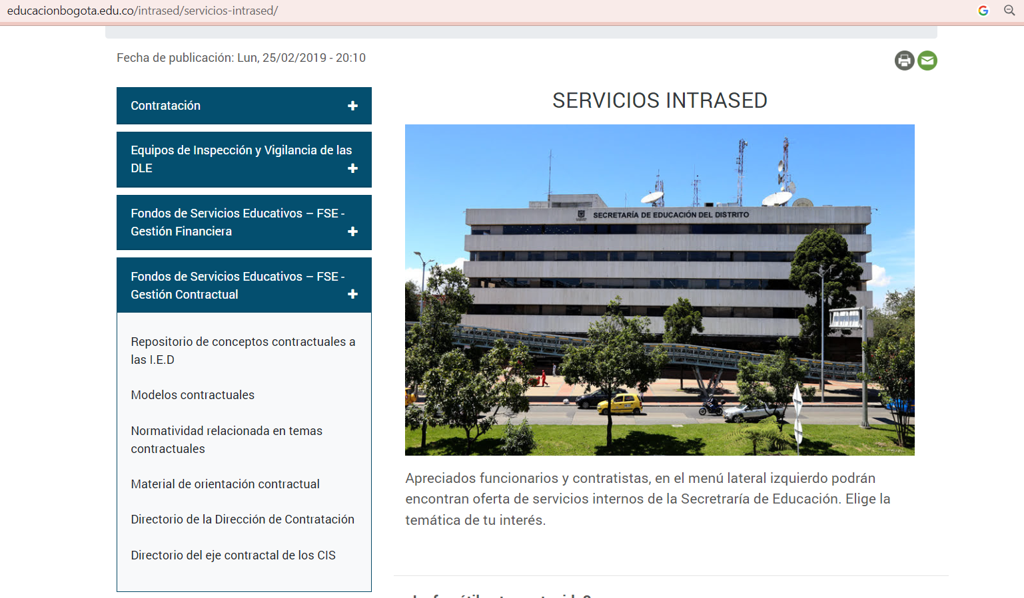
Productos y Servicios - FSE
Actualmente el equipo de FSE de la Direccion de Contratacion brinda a las IED, los siguientes productos y servicios con el fin de orientar la actividad contractual:
https://www.educacionbogota.edu.co/intrased/servicios-intrased/

Slide 14

Contáctenos para mayor información:
Correo electrónico: contratacioncolegios@educacionbogota.gov.co
PÁGINA WEB: https://www.educacionbogota.edu.co/intrased/servicios-intrased/directorio-fse

